Slide 1
FACTURACIÓN ELECTRÓNICA
ALIADOS

Slide 2
AGENDA
Bienvenida
Parametrización y Habilitación
Activación de Usuarios y Empresas
Parametrización y Salida a Producción
Errores Frecuentes
“Una alianza es más sólida si los aliados, más bien que conocerse mutuamente, creen los unos en los otros…” Friedrich Nietzsche

Slide 3
PARAMETRIZACIÓN Y HABILITACIÓN
Parametrización:
Instructivo Parametrización FE II
Habilitación:
8 Facturas (Diferentes Escenarios)
1 Nota crédito (A facturas aprobadas)
1 nota débito
Validar el formato Estándar y recepción de Correo con RG y XML
Modos de Envío:
Síncrono
Asíncrono
“Una alianza es más sólida si los aliados, más bien que conocerse mutuamente, creen los unos en los otros…” Friedrich Nietzsche

Slide 4
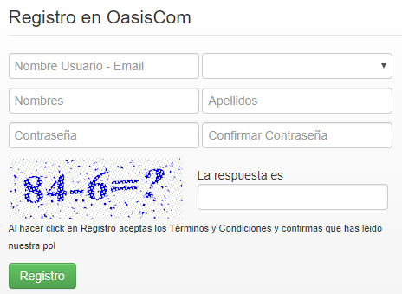
ACTIVACIÓN DE USUARIOS Y EMPRESAS
Activación de Usuarios:
Proceso de Registro
Envío de correo a consultor asignado
Activación de Usuario
Cada Viernes: Envía a Consultor asignado el número de usuarios que van a entrar en producción para la siguiente semana
“Una alianza es más sólida si los aliados, más bien que conocerse mutuamente, creen los unos en los otros…” Friedrich Nietzsche

Slide 5
ACTIVACIÓN DE USUARIOS Y EMPRESAS
Activación de Empresas:
Cumplir Set de Pruebas
Generar Prefijos
Asociar Prefijos con PT
Enviar solicitud de Clave técnica por correo al consultor asignado
Parametrizar la(s) respectiva(s) resolución(ones)
“Una alianza es más sólida si los aliados, más bien que conocerse mutuamente, creen los unos en los otros…” Friedrich Nietzsche

Slide 6
PARAMETRIZACIÓN Y SALIDA A PRODUCCIÓN
Parametrización:
Documentos [BDOC]
Conceptos [BDOC] Detalle
Motivos [BMOT]
Resolución [FRES]
Procesos [SPRC]
“Una alianza es más sólida si los aliados, más bien que conocerse mutuamente, creen los unos en los otros…” Friedrich Nietzsche

Slide 7
ERRORES FRECUENTES
Errores:
Accesando Tipo de Proceso
Rechazos de la DIAN (FAU02)
MIMEType
Documento Procesado Anteriormente
Accesando Concept
Accesando Motive
“Una alianza es más sólida si los aliados, más bien que conocerse mutuamente, creen los unos en los otros…” Friedrich Nietzsche

Slide 8
Gracias!

